Slide 1
ΒΟΛΟΣ: Χωρικές Δυνατότητες & Προοπτικές Καινοτόμου Βιώσιμης Ανάπτυξης
Σχεδιάζουμε τη Μαγνησία της επόμενης 20ετίας,
3^{ο} Συνέδριο Ανάπτυξης, Βόλος, Συγκρότημα Τσαλαπάτα, 11-12 Νοεμβρίου 2017.
ΑΣΠΑ ΓΟΣΠΟΔΙΝΗ
Αρχιτέκτων ΑΠΘ, MSc, PhD, University College London
Καθηγήτρια Πολεοδομίας και Αστικού Σχεδιασμού,
Διευθύντρια του Μεταπτυχιακού Προγράμματος ‘ΑΣΤΙΚΗ ΑΝΑΠΛΑΣΗ & ΑΝΑΠΤΥΞΗ’
Διευθύντρια του Ερευνητικού Εργαστηρίου Μορφολογίας και Σχεδιασμού Αστικού Χώρου,
Τμήμα Μηχανικών Χωροταξίας, Πολεοδομίας & Περιφερειακής Ανάπτυξης,
Πολυτεχνική Σχολή, Πανεπιστήμιο Θεσσαλίας

Slide 2
ΟΙΚΟΝΟΜΙΚΗ ΚΡΙΣΗ
ΟΙ ΑΡΝΗΤΙΚΕΣ ΧΩΡΙΚΕΣ ΕΠΙΠΤΩΣΕΙΣ ΣΤΟ ΒΟΛΟ & ΤΙΣ ΕΛΛΗΝΙΚΕΣ ΠΟΛΕΙΣ
Η οικονομική κρίση και το κλείσιμο χιλιάδων επιχειρήσεων στον βιομηχανικό κλάδο, στο εμπόριο και τις υπηρεσίες έχει δραματικές χωρικές επιπτώσεις στις ελληνικές πόλεις και τον Βόλο:
(α) ΧΩΡΙΚΗ ΣΥΡΡΙΚΝΩΣΗ ΤΩΝ ΚΕΝΤΡΩΝ ΤΩΝ ΠΟΛΕΩΝ: αλυσίδες κενών ισόγειων καταστημάτων, κενά γραφεία στους ορόφους κτηρίων σε κεντρικούς δρόμους με προγενέστερη υψηλή οικονομική δραστηριότητα,
(β) ΑΛΛΑΓΗ ΤΗΣ ΟΙΚΟΝΟΜΙΚΗΣ ΤΑΥΤΟΤΗΤΑΣ ΤΩΝ ΚΕΝΤΡΩΝ ΤΩΝ ΠΟΛΕΩΝ :
Κλείνουν επιχειρήσεις όλων των κλάδων, ενώ στα κενά ισόγεια καταστήματα εγκαθίστανται σχεδόν αποκλειστικά, νέες επιχειρήσεις καφέ, μπαρ, fast food, και επιχειρήσεις από την Κίνα.
Στην καλύτερη περίπτωση στα κενά καταστήματα των κεντρικών δρόμων μετεγκαθίστανται ‘υγιείς’ επιχειρήσεις από μικρούς δρόμους του κέντρου, καταλύοντας όμως έτσι ένα ιδιαίτερο θετικό χαρακτηριστικό των ελληνικών πόλεων όπως η «ζωντάνια» του κέντρου ακόμη και στους μικρούς δρόμους.
(γ) ΜΑΖΙΚΗ ΕΜΤΕΓΚΑΤΑΣΤΑΣΗ ΕΠΙΧΕΙΡΗΣΕΩΝ ΣΤΑ ΒΑΛΚΑΝΙΑ που έχει μετατρέψει τις Βιομηχανικές και Βιοτεχνικές περιοχές (ΒΙΠΕ, ΒΙΠΑ) σε έρημες ζώνες.
(δ) ΔΡΑΜΑΤΙΚΕΣ ΑΛΛΑΓΕΣ ΣΤΗΝ ΑΓΟΡΑ ΑΚΙΝΗΤΩΝ: μεγάλη πτώση τιμών, υψηλά ποσοστά αδιάθετων ακινήτων στην αγορά.
(ε) ΥΨΗΛΑ ΠΟΣΟΣΤΆ ΑΝΕΡΓΊΑΣ, ΜΕΤΑΝΑΣΤΕΥΣΗ (“brain-drain” νέων με υψηλά τυπικά προσόντα, και εσωτερική μετανάστευση προς τις επαρχίες νέων με περιορισμένα τυπικά προσόντα («Νέο-Αγρότες»)

Slide 3
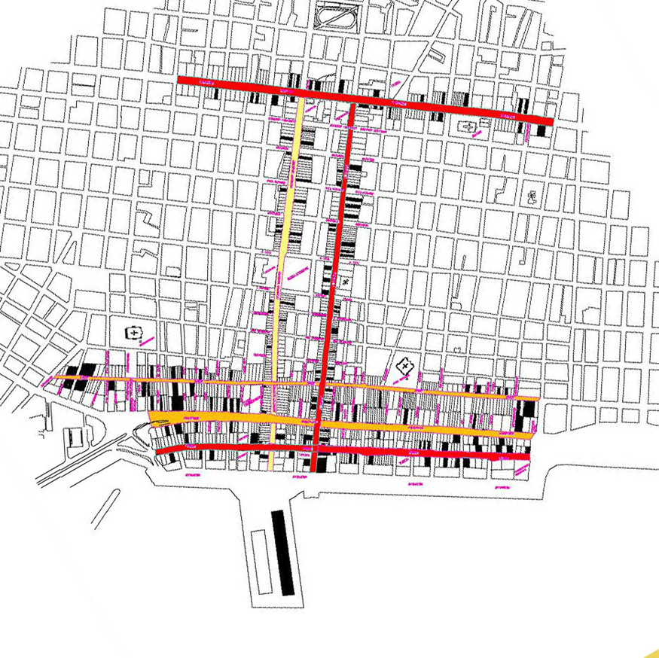
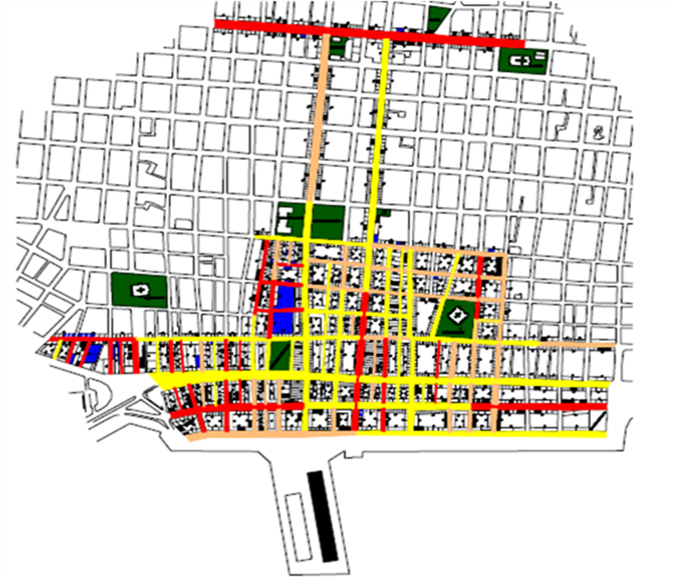
Αστική χωρική Συρρίκνωση
ΒΟΛΟΣ – κέντρο Μάιος 2011
ΒΟΛΟΣ – κέντρο Μάιος 2012
Τα κλειστά καταστήματα σημειώνονται με μαύρο χρώμα.
Οι δρόμοι με κόκκινο χρώμα χαρακτηρίζονται από μεγάλα ποσοστά κλειστών καταστημάτων και υψηλή συρρίκνωση και υποβάθμιση.
Οι δρόμοι με πορτοκαλί χρώμα . χαρακτηρίζονται από σχετικά μεσαία ποσοστά κλειστών καταστημάτων και μέτρια συρρίκνωση και υποβάθμιση.
Οι δρόμοι με κίτρινο χρώμα. χαρακτηρίζονται από χαμηλά ποσοστά κλειστών καταστημάτων και μικρή συρρίκνωση και υποβάθμιση.

Slide 4
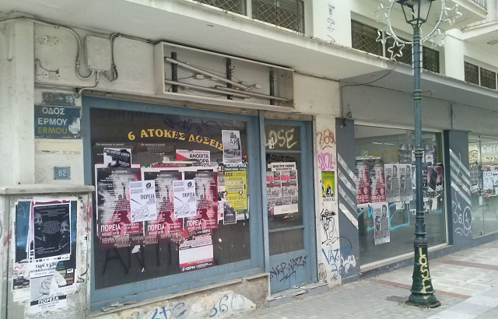
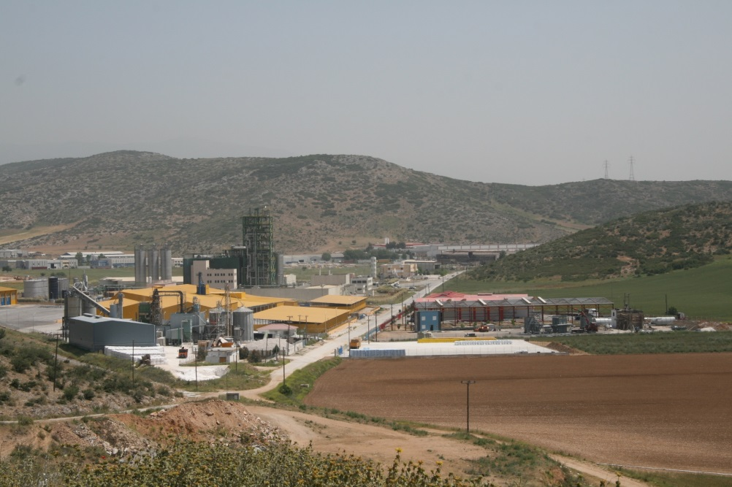
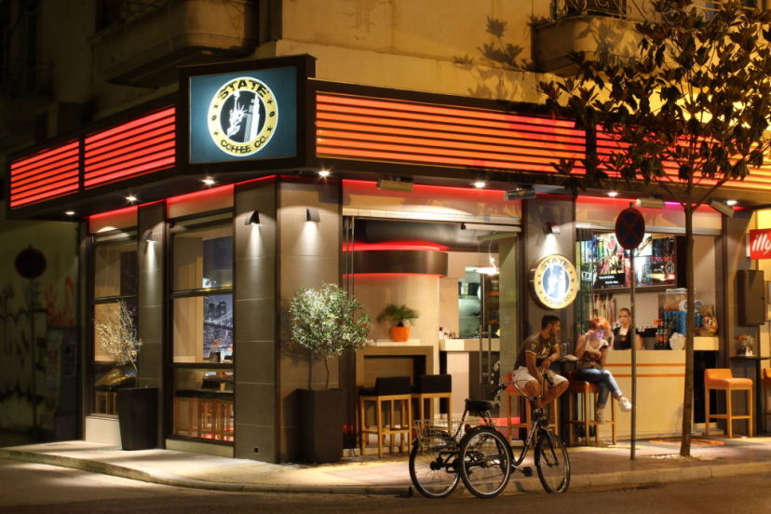
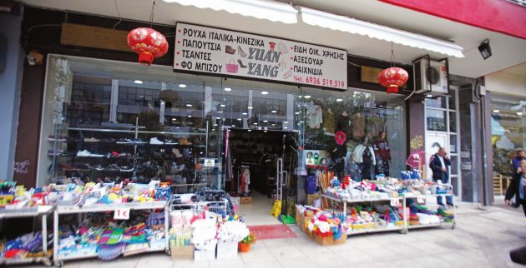
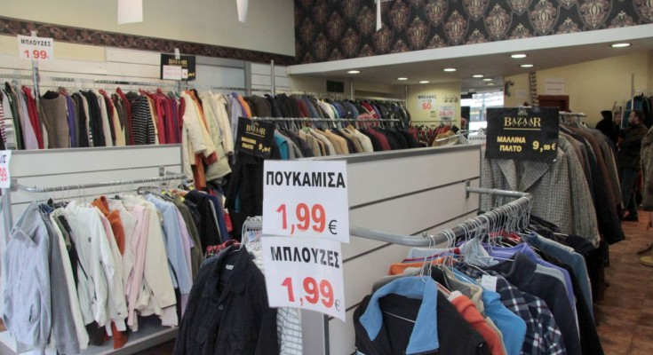
Αλυσίδες κενών ισόγειων καταστημάτων
σε κεντρικούς εμπορικούς πεζόδρομους
Η παραγωγή στις περισσότερες επιχειρήσεις στη ΒΙΠΕ Βόλου σε ‘χειμερία νάρκη’. [εφ. Ταχυδρόμος 31-07-2015]
Νέες επιχειρήσεις: Μόνον καφέ, μπαρ, fast food
Όλο και περισσότερα νέα κινέζικα καταστήματα

Slide 5
ΜΕΤΑΤΡΕΠΟΝΤΑΣ ΤΗΝ ΚΡΙΣΗ ΣΕ ΕΥΚΑΡΙΑ
ΧΩΡΙΚΗ ΣΥΡΡΙΚΝΩΣΗ & ΠΑΡΕΜΒΑΣΕΙΣ ΚΑΙ ΠΟΛΙΤΙΚΕΣ ΑΝΑΧΑΙΤΙΣΗΣ ΣΤΗΝ ΠΟΛΗ ΤΟΥ ΒΟΛΟΥ
1. Το πλήθος κενών καταστημάτων στο κέντρο
Δημιουργούν ταυτόχρονα ευκαιρίες ΑΣΤΙΚΗΣ ΑΝΑΠΛΑΣΗΣ & ΟΙΚΟΝΟΜΙΚΗΣ ΑΝΑΓΕΝΝΗΣΗΣ ΚΑΙ ΑΝΑΔΙΑΡΘΡΩΣΗΣ στην κατεύθυνση των μεταβιομηχανικών οικονομικών δραστηριοτήτων όπως
οι "δημιουργικές" βιομηχανίες (creative industries),
οι πολιτιστικές βιομηχανίες, και
τα clusters επιχειρήσεων υψηλής τεχνολογίας και τεχνογνωσίας, & καινοτομίας.
2. Η εγκατάλειψη ακόμη και ολόκληρων αστικών και περιαστικών περιοχών (βιοτεχνικών και βιομηχανικών),
3. Η μεγάλη πτώση των τιμών ακινήτων που επιτρέπει πλέον την αγορά ιδιωτικών ακινήτων από δημόσιους φορείς
4. Η συνεπαγόμενη επιτακτική αναγκαιότητα για χωρικές παρεμβάσεις και οικονομικές πολιτικές ανάπτυξης που θα αναχαιτίσουν την αστική συρρίκνωση στο Βόλο

Slide 6
ΜΕΤΑΤΡΕΠΟΝΤΑΣ ΤΗΝ ΚΡΙΣΗ ΣΕ ΕΥΚΑΡΙΑ
ΧΩΡΙΚΕΣ ΔΥΝΑΤΟΤΗΤΕΣ & ΠΡΟΟΠΤΙΚΕΣ
ΚΑΙΝΟΤΟΜΟΥ ΒΙΩΣΙΜΗΣ ΑΝΑΠΤΥΞΗΣ ΤΟΥ ΒΟΛΟΥ
Ειδικότερα στην πόλη του Βόλου, δημιουργούνται οι εξής χωρικές δυνατότητες και προοπτικές :
(α) Η αστική ανάπλαση και οικονομική αναδιάρθρωση/αναγέννηση της περιοχής Επτά Πλατάνια-Οξυγόνο, η οποία αποτελεί την παλιά βιομηχανική περιοχή του Βόλου και χαρακτηρίζεται από μεγάλα πέτρινα κτήρια, στοιχεία της αρχιτεκτονικής κληρονομιάς με ιδιαίτερη αξία, στην κατεύθυνση της δημιουργίας cluster επιχειρήσεων υψηλής τεχνολογίας και τεχνογνωσίας με δραστηριότητες όπως
διαδικτυακές επιχειρήσεις dot.com, internet design, graphic design, κ.α.
επιχειρήσεις εκδόσεων, επιχειρήσεις μαζικής επικοινωνίας τηλεόραση, ραδιόφωνο, εφημερίδες, κ.α.

Slide 7
ΜΕΤΑΤΡΕΠΟΝΤΑΣ ΤΗΝ ΚΡΙΣΗ ΣΕ ΕΥΚΑΡΙΑ
ΧΩΡΙΚΕΣ ΔΥΝΑΤΟΤΗΤΕΣ & ΠΡΟΟΠΤΙΚΕΣ
ΚΑΙΝΟΤΟΜΟΥ ΒΙΩΣΙΜΗΣ ΑΝΑΠΤΥΞΗΣ ΤΟΥ ΒΟΛΟΥ
(β) Η αστική ανάπλαση και οικονομική αναδιάρθρωση και αναγέννηση της περιοχής Παλαιά στην κατεύθυνση δημιουργίας cluster πολιτιστικών και δημιουργικών βιομηχανιών.
Σήμερα η περιοχή αναπτύσσεται μέσω ιδιωτικής πρωτοβουλίας σε γειτονιά αποκλειστικά δημοφιλούς ψυχαγωγίας – με καφέ/μπαρ, ταβέρνες, εστιατόρια, κλαμπ ζωντανής μουσικής, κλπ.
Το παράδειγμα των Λαδάδικων στη Θεσσαλονίκη έδειξε ότι η μονοκαλλιέργεια της ψυχαγωγίας ενέχει τον κίνδυνο γρήγορης ακμής και σύντομης παρακμής. Αντιθέτως, το παράδειγμα του Ψυρρή στην Αθήνα και διεθνή παραδείγματα όπως η περιοχή Temple Bar στο Δουβλίνο και Jordan στο Άμστερνταμ, έδειξαν ότι ο βαθμός βιωσιμότητας των clusters ψυχαγωγίας αυξάνεται θεαματικά με την συνύπαρξή του με
επιχειρήσεις υψηλού πολιτισμού (π.χ. πειραματικά μικρά θέατρα, σχολές χορού, ωδεία, γκαλερί ζωγραφικής, γλυπτικής, φωτογραφίας, κ.α.) και
επιχειρήσεις δημιουργικότητας (όπως εργαστήρια καλλιτεχνικών δημιουργημάτων με χειροποίητα μικροέπιπλα, υφάσματα μπατίκ, χειροποίητα κοσμήματα, κ.α.) .

Slide 8
ΜΕΤΑΤΡΕΠΟΝΤΑΣ ΤΗΝ ΚΡΙΣΗ ΣΕ ΕΥΚΑΡΙΑ
ΧΩΡΙΚΕΣ ΔΥΝΑΤΟΤΗΤΕΣ & ΠΡΟΟΠΤΙΚΕΣ
ΚΑΙΝΟΤΟΜΟΥ ΒΙΩΣΙΜΗΣ ΑΝΑΠΤΥΞΗΣ ΤΟΥ ΒΟΛΟΥ
(γ) Η αστική ανάπλαση-αναγέννηση και οικονομική αναδιάρθρωση της ΒΙΠΕ Βόλου στην κατεύθυνση
δημιουργίας cluster Έρευνας & Καινοτομίας
με τη συμμετοχή
του Πανεπιστημίου Θεσσαλίας,
του ΑΤΕΙ Θεσσαλίας,
ερευνητικών κέντρων όπως για παράδειγμα η Νέα Αβερώφειος Σχολή στη Λάρισα,
και επιχειρήσεων καινοτομίας στον αγροτικό τομέα που αποτελεί τον κύριο οικονομικό κλάδο και το συγκριτικό πλεονέκτημα της Θεσσαλίας

Slide 9
ΜΕΤΑΤΡΕΠΟΝΤΑΣ ΤΗΝ ΚΡΙΣΗ ΣΕ ΕΥΚΑΡΙΑ
TA BHMATA ΣΤΗΝ ΚΑΤΕΥΘΥΝΣΗ ΤΗΣ KAINOTOMOY ΒΙΩΣΙΜΗΣ ΑΝΑΠΤΥΞΗΣ ΤΟΥ ΒΟΛΟΥ
ΒΗΜΑ 1^{ο} . Η δημιουργία των τριών παραπάνω clusters πολιτισμού, δημιουργικότητας, καινοτομίας δεν μπορεί να αφεθεί σε απλά ευχολόγια των Γενικών Πολεοδομικών Σχεδίων (ΓΠΣ) και των Πολεοδομικών Μελετών της πόλης του Βόλου. Η ρύθμιση των Χρήσεων Γης όσον αφορά στην απαγόρευση συγκεκριμένων χρήσεων σε μια αστική περιοχή μπορεί να επιτευχτεί μέσω των αυτών των θεσμοθετημένων Σχεδίων, αλλά όχι η προσέλκυση συγκεκριμένων επιχειρήσεων και συγκεκριμένων οικονομικών κλάδων ώστε να δημιουργηθούν τα επιθυμητά clusters. Οι περιοχές Επτά Πλατάνια-Οξυγόνο, Παλαιά και ΒΙ.ΠΕ Βόλου πρέπει να ορισθούν και να θεσμοθετηθούν ως Ζώνες Ειδικών Πολεοδομικών στόχων και Κινήτρων.

Slide 10
ΜΕΤΑΤΡΕΠΟΝΤΑΣ ΤΗΝ ΚΡΙΣΗ ΣΕ ΕΥΚΑΡΙΑ
TA BHMATA ΣΤΗΝ ΚΑΤΕΥΘΥΝΣΗ ΤΗΣ KAINOTOMOY ΒΙΩΣΙΜΗΣ ΑΝΑΠΤΥΞΗΣ ΤΟΥ ΒΟΛΟΥ
ΒΗΜΑ 2^{ο} : Η ανάπτυξη των clusters πρέπει
(α) να βασισθεί σε στρατηγικά σχέδια ανάπλασης-αναγέννησης, και (β) να χρηματοδοτηθεί από Ευρωπαϊκά προγράμματα όπως τα προγράμματα Jeremy, Jessica, κ.α. στα πλαίσια του νέου ΕΣΠΑ.
ΒΗΜΑ 3^{ο} : Σε βάθος δεκαετίας πρέπει να υπάρξουν οικονομικά κίνητρα προς επιχειρήσεις συγκεκριμένων κλάδων (π.χ. μειώσεις φόρου, φοροαπαλλαγές) για να προσελκυστούν , και να εγκατασταθούν ή μετεγκατασταθούν στη συγκεκριμένη περιοχή, ώστε να αναπτυχθεί το επιθυμητό cluster.

Slide 11
Ευχαριστώ
για την προσοχή σας

